Slide 1
Организация и планирование строительства транспортных сооружений

Slide 2
Тема 1. Лекция 3
Выбор методов организации дорожно-строительных работ

Slide 3
Метод организации работ определяет принципиальную направ­ленность решения основных организационных вопросов: последо­вательность производства работ и их взаимную увязку, струк­туру специализированных подразделений, расстановку, поря­док перемещения и взаимодействия трудовых и материаль­но-технических ресурсов, систему поставок материалов, порядок ввода дороги в эксплуатацию и т. д.
На строительстве автомобильных дорог применяют различные методы организации работ. В России наиболее прогрессивным и научно обоснованным признан поточный метод. В отдельных слу­чаях используют непоточные методы. Иногда строительство дорог организуют таким образом, что часть работ (как правило, боль­шую) выполняют поточным методом, а часть — непоточным.

Slide 4
Выбор метода в каждом частном случае зависит от многих при­чин, из которых на первое место следует поставить: общий уро­вень развития дорожной техники и науки; наличие соответствую­щей материально-технической базы и производственную мощность строительной организации, ведущей строительство; географические особенности района строительства; особые условия, присущие только данному объекту.

Slide 5
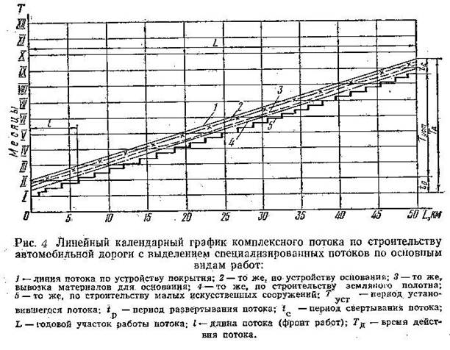

Slide 6
В подавляющем большинстве на строительстве автомобильных дорог следует осуществлять организацию работ поточным методом. Его преимущества особенно эффективны при сооружении крупных автомобильных магистралей, а также на строительстве дорог дру­гих типов большой протяженности.
Применение непоточных методов организации работ может быть оправданным на отдельных коротких участках дорог (ориен­тировочно 3—5 км и менее), при строительстве в сложных усло­виях, в пределах населенных пунктов, в весьма пересеченной мест­ности и т. п. Однако и в этих случаях всегда следует проверить возможность организации поточного строительства. В каждом кон­кретном случае окончательное решение принимают после тщатель­ной оценки и сравнения различных вариантов организации работ, используя для этого ряд технико-экономических показателей.

Slide 7
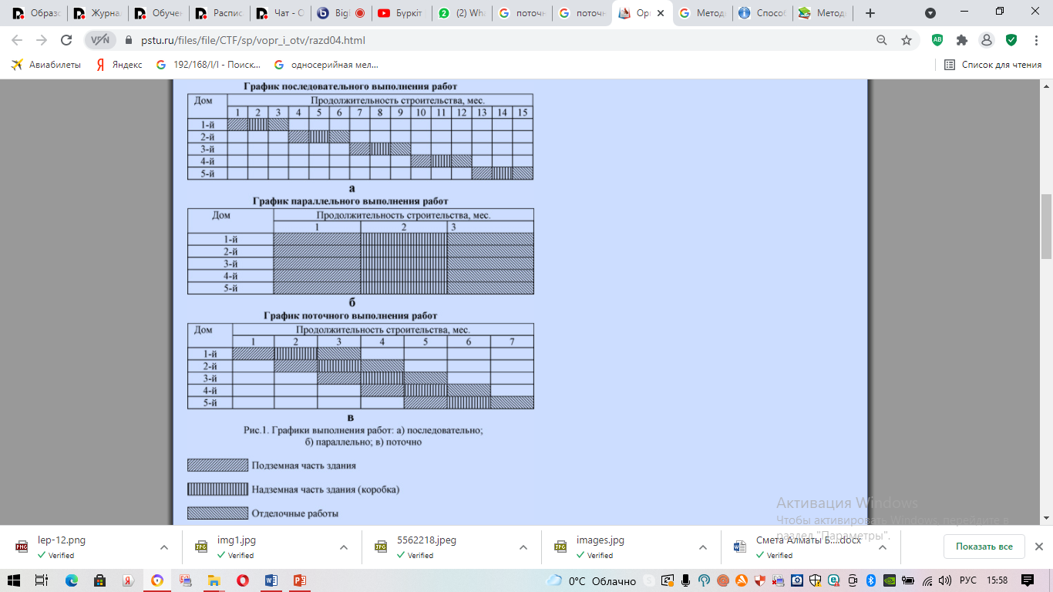

Slide 8
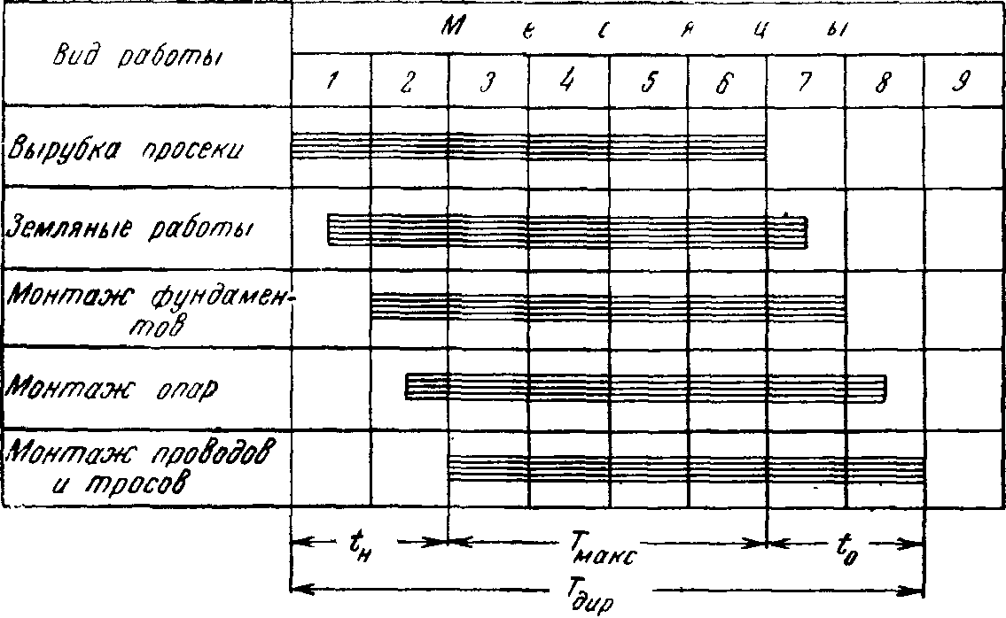

Slide 9
Поточным методом организации производства называют такой, при котором обеспечивается непрерывный и равномерный выпуск продукции, а также непрерывное и равномерное использование трудовых и материально-технических ресурсов.
Эта характеристика двух сторон производственного процесса (выпуска продукции и использования ресурсов) справедлива для любого поточного производства, в том числе и для дорожного строительства. Однако не всегда условия, в которых протекает производственный процесс, обеспечивают возможность комплекс­ного соблюдения всех требований поточного производства.
Наиболее благоприятными для потока являются условия машинного фабрично-заводского производства, протекающего в закрытых цехах, имеющего стабильную технологию и более или менее неизменные качественные показатели исходных материалов.
Линейный характер дорожных объектов способствует успеш­ному применению поточного метода организации дорожно-строительных работ.

Slide 10
Сущность поточного метода в специфических условиях дорож­ного строительства состоит в следующем: в равные короткие промежутки времени (смену, сутки) закан­чивается строительство равных по длине участков дороги, причем готовая дорога наращивается непрерывной лентой в одном направ­лении; все работы выполняют механизированные отряды (подразделе­ния), специализированные по основным видам работ и оснащен­ные соответствующим образом подобранными комплектами дорожно-строительных машин; специализированные отряды равномерно друг за другом пере­двигаются по строящейся дороге и последовательно выполняют все строительно-монтажные работы; после прохода последнего отряда дорога полностью готова к сдаче в эксплуатацию.

Slide 11
Список литературы :
Авдеев Ю.А. Выработка и анализ плановых решений в сложных проектах. «Экономика», 2001.
А н т о н о в А. М., Б о ч и н В. А., К а л е ч и ц Е. В. Организация и пла­нирование дорожного строительства. «Транспорт», 1988.
Б а т р а к о в О. Т., С и д е и к о В. М. Организация дорожно-строитель­ных работ. «Транспорт», 1996.
Г в и ш и а н и Д. М. Организация и управление. «Наука», 1992.
Галкин И. Г. [и др.]. Технология и организация строительного про­изводства. «Высшая школа», 1999.
Дубровин Е. Н. [и др.]. Организация строительства и эксплуатации городских улиц. «Высшая школа», 2002.
Золотарь И. А. Экономика дорожного строительства и военно-дорож­ных работ. Л., Военная ордена Ленина Академия тыла и транспорта, 1998.
Золотарь И. А. Математические методы в дорожном строительстве. «Транспорт», 2004.
И в а н о в [и др.]. Строительство автомобильных дорог. Ч. I и II. «Транспорт», 1970.
Инструкция по определению экономической эффективности капитальных вложений в строительстве СН 423—71. Госстрой СССР. Стройиздат, 2002.
Канторер С. Е. Методы обоснования эффективности применения ма­шин в строительстве. Стройиздат, 1999.
Указания по разработке сетевых графиков и применению их в строи­тельстве. СН 391—68. Госстрой СССР. Стройиздат, 1999.
Орешкин Б. М. [и др.]. Примеры проектирования технологии дорож­но-строительных работ. «Транспорт», 1996.
П а р а у б е к Г. Э. Сетевое планирование и управление. «Экономика»,2000.

